Slide 1
Natuur in MER
Welke informatie en betekenis voor besluit
Wouter Berendsen
Roel Sillevis Smitt
Notes:
Vraag stellen aan publiek of er specifieke onderwerpen zijn waar behoefte aan is
En vragen wat de grootste uitdagingen voor Friesland zijn als het over natuur gaat

Slide 2
M.e.r. is breed
+
+
Notes:
Voor de liefhebber: art. 1.1, tweede lid Wm:
‘worden onder gevolgen voor het milieu in ieder geval verstaan gevolgen voor het fysieke milieu, gezien vanuit het belang van de bescherming van mensen, dieren, planten en goederen, van water, bodem en lucht en van landschappelijke, natuurwetenschappelijke en cultuurhistorische waarden en van de beheersing van het klimaat, alsmede van de relaties daartussen;’
De omgeving in brede zin
Geluid, lucht, bodem, water, risico’s
+
Natuur, bereikbaarheid, erfgoed, landschap, externe veiligheid
+
klimaatadaptatie, klimaatmitigatie, circulariteit, energie, gezondheid
(overigens impact op gezondheid ook reden / rol bij milieubeleid, denk aan invloed gif in de bodem op de gezondheid (Lekkerkerk).

Slide 3
m.e.r. is breed
Aanzienlijke effecten

Slide 4
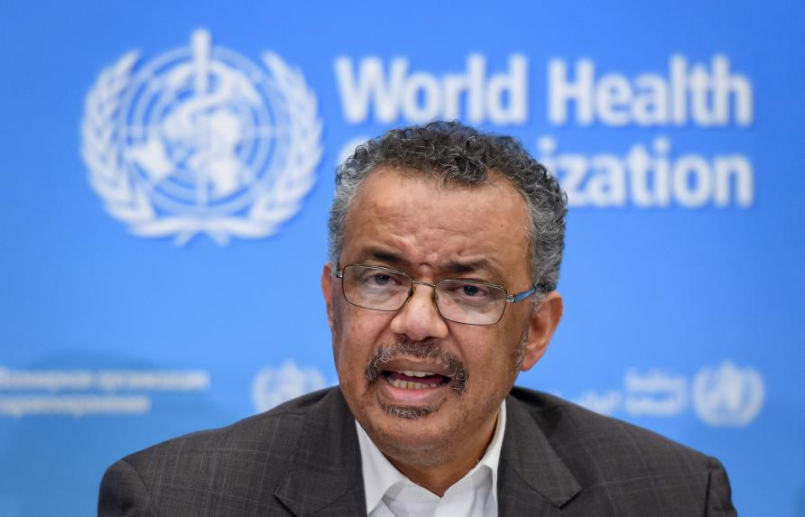
m.e.r. is breed
Aanzienlijke effecten
Breder dan wettelijke normen

Slide 5
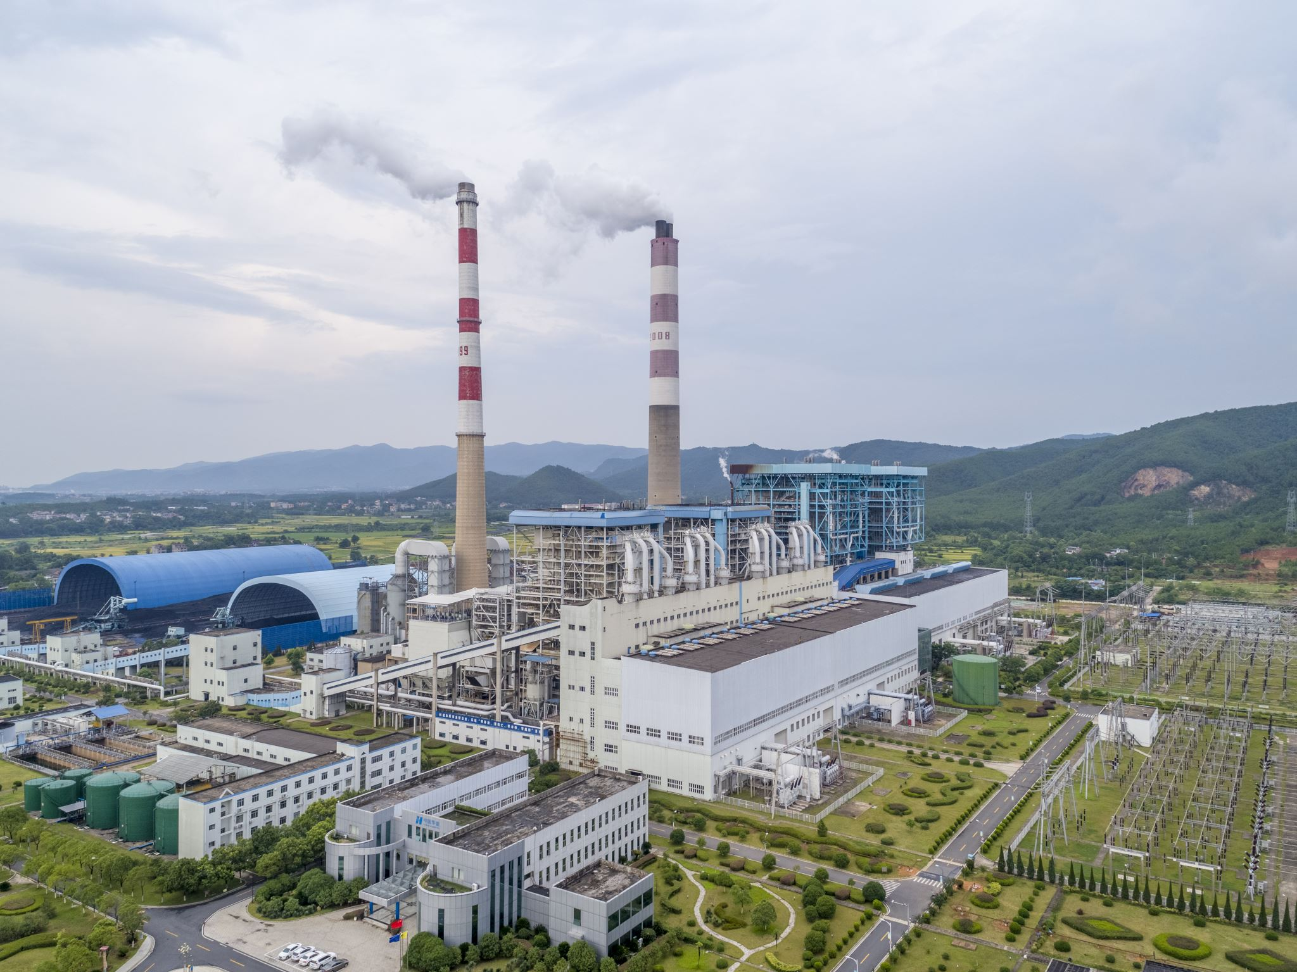
m.e.r. is breed
Aanzienlijke effecten
Breder dan wettelijke normen
Maakt niet uit wanneer een effect plaatsvindt

Slide 6
m.e.r. is breed
Aanzienlijke effecten
Breder dan wettelijke normen
Maakt niet uit wanneer een effect plaatsvindt
Afstand niet relevant (zelfs grensoverschrijdend)

Slide 7
m.e.r. is breed
Aanzienlijke effecten
Breder dan wettelijke normen
Maakt niet uit wanneer een effect plaatsvindt
Afstand niet relevant (zelfs grensoverschrijdend)
Effecten, maatregelen en (realistische) alternatieven in beeld

Slide 8
m.e.r. is breed – natuur ook!
Beschrijf in MER:
Algemeen beeld bestaande natuur
Beschermingsregime
Ingreep
Effecten
Maatregelen
Alternatieven

Slide 9
m.e.r. is breed – natuur ook!
Veel mogelijke effecten op natuur…
Verdroging
Verstoring
Versnippering
Eutrofiëring
Vernatting
Et cetera…..
Notes:
Toxiciteit
Doden van soorten, bv windmolens, draadslachtoffers

Slide 10
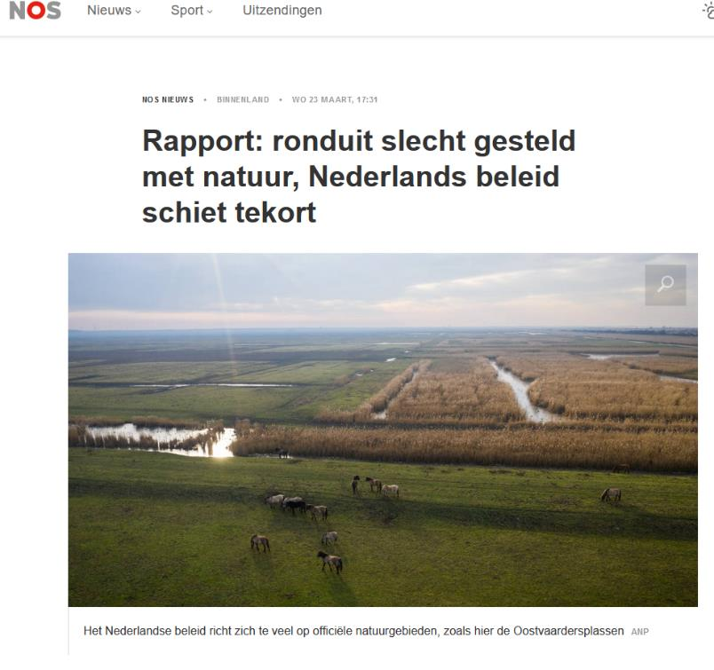
Natuur in de problemen
Natuurbeleid moet breder, niet alleen richten op beschermde gebieden

Slide 11
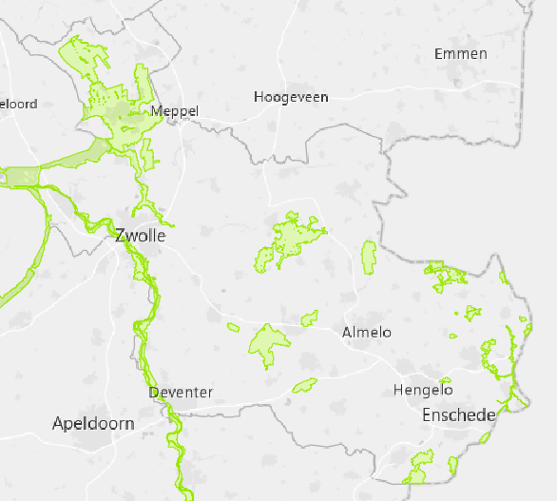
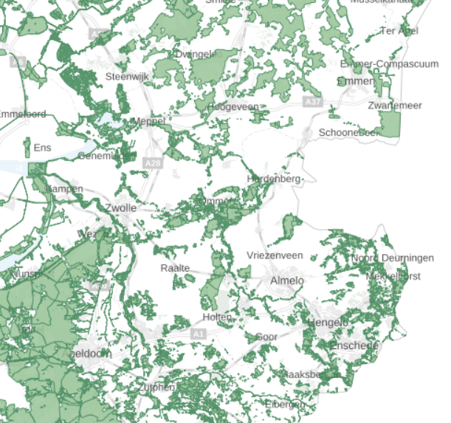
Beschermde natuurgebieden
Natura 2000
Natuur Netwerk Nederland

Slide 12
Overige natuur

Slide 13
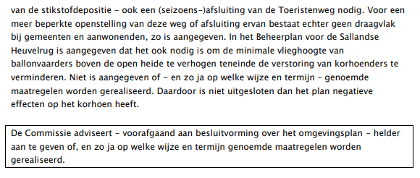
Omgevingsplan Rijssen-Holten
Praktijkvoorbeelden: focus op waar het knelt
Notes:
Negatieve effecten moeten sowieso in beeld. Voorbeeld waarin maatregelen moeten worden uitgewerkt om die te voorkomen. Gaat dus verder dan een bestemmingsplan zelf.

Slide 14
Bedrijventerrein Zevenhont Genemuiden
Praktijkvoorbeelden: ook kansen beschrijven

Slide 15
Natuurherstel Weerribben
Praktijkvoorbeelden: randvoorwaarden
Notes:
Voorbeeld van randvoorwaarden die in beeld moeten zijn om doelstellingen te bereiken.
MER is een rapport om niet alleen effecten in beeld te krijgen, maar ook om te onderzoeken hoe naar doelstellingen toe gewerkt kan worden.

Slide 16
Aan de slag

Slide 17
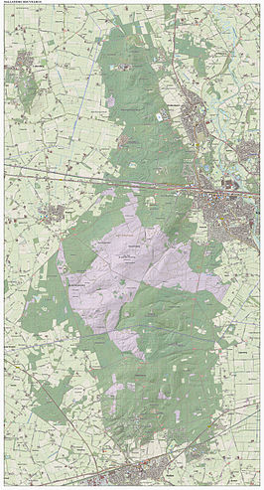
Hoe helpt m.e.r. de bijzondere natuur in de Sallandse Heuvelrug?
Zure vennen & actieve hoogvenen
Vochtige en droge heiden
Jeneverbesstruwelen
Heischrale graslanden
Kamsalamander
Korhoen
Notes:
Aan de slag om vanuit twee uitgangspunten te bespreken hoe m.e.r. natuur helpt (kan helpen).
Aan de hand van 2 casussen met elkaar te onderzoeken wat er aan informatie en hoe je er daarmee voor zorgt dat alternatieven en maatregelen in beeld komen.

Slide 18
Nieuwe fabriek voor biobrandstoffen
Casus 1
Chemisch en fysisch bewerken van grondstoffen (oliën) tot brandstof en grondstof voor petrochemische industrie
Op 5 km van de Sallandse Heuvelrug
Huidige locatie is grasland
Betekent uitbreiding van bestaand industriegebied
Aan- en afvoer grotendeels via de weg
Nieuwe fabriek met hoge schoorsteen
Notes:
Omschrijving van de casus, wat je niet weet maar wel nodig denkt te hebben: bedenk dat zelf (uitgangspunten, invulling).
Voorkom discussie over 5 of 10 vrachtwagens, denk in termen als enkele of veel.
Houdt in het achterhoofd dat m.e.r. gaat om de aanzienlijke gevolgen voor het milieu.

Slide 19
Natuurontwikkeling en -herstel
Casus 2
Onderdeel van het Natura 2000-gebied
Herstel heidegebied
Verbeteren waterkwaliteit
100 hectare nieuwe natuur (nu deels agrarisch, deels verouderd bedrijventerrein)
Notes:
Heidegebied vergroeid met pijpestrooitje en berkenboompjes
Heide verdwenen, grasland geworden
Herstel van heide

Slide 20
Hoe helpt m.e.r. bij de besluiten?
Welke informatie over natuur heb je nodig?
Welke alternatieven zou je onderzocht willen hebben vanuit het oogpunt van natuur?
Op welke natuuraspecten zijn maatregelen of voorwaarden nodig?

Slide 21
Informatie
Welke informatie over natuur heb je nodig?
Welke activiteiten gaan er plaatsvinden (aanleg en gebruik)?
Wat gaat er veranderen (locatie zelf en de omgeving)?
Welke invloed kan het plan / project hebben?

Slide 22
Alternatieven en maatregelen
Welke alternatieven zou je onderzocht willen hebben vanuit het oogpunt van natuur?
Kijk naar de informatie die je nodig hebt:
Waar verwacht je veel invloed op het milieu?
Wat is het doel en wat valt er te kiezen?

Slide 23
Maatregelen en voorwaarden
Op welke natuuraspecten zijn maatregelen of voorwaarden nodig?
Waar past het niet of zijn gevolgen niet wenselijk?
Hoe kun je dat voorkomen?

Slide 24
Inzichten delen
Denk aan:
Inhoud
Proces
Overig
Notes:
Wat was belangrijke leidraad om alternatieven en maatregelen te bedenken? Effecten of het doel van het plan?
Op welk moment in het proces heb je informatie nodig en waarom?
Wat heeft het doorlopen van deze stappen gebracht voor het besluit?
Hoe kun je dit gebruiken in je eigen werk?
Waar liep je tegenaan?

Slide 25
Onderdelen van het MER
Welke activiteiten (aanleg en gebruik)? (scope)
Wat gaat er veranderen (locatie en omgeving)? (huidige situatie en referentiesituatie; relevante (eerder) vastgestelde plannen)
Welke invloed? (gevolgen voor het milieu)
Waar verwacht je veel invloed op het milieu? (milieugevolgen)
Wat is het doel en wat valt er te kiezen? (hoeken van het speelveld)
Wat wil je vergelijken? (alternatievenvergelijking)
Waar past het niet of zijn gevolgen niet wenselijk? (compenserende en mitigerende maatregelen)
Notes:
Samenvattend de hulpvragen: daarmee heb je je MER al gevuld én je besluit goed voorbereid.
Zie ook de sheet van vanochtend over de inhoud van een MER.

Slide 26
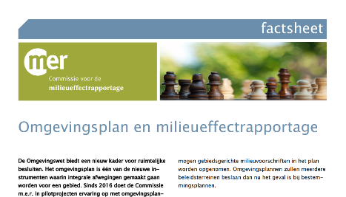
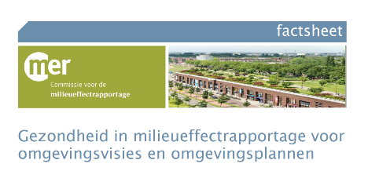
Vragen?
Wouter Berendsen
wberendsen@eia.nl
Roel Sillevis Smitt
rsillevissmitt@eia.nl

Slide 27
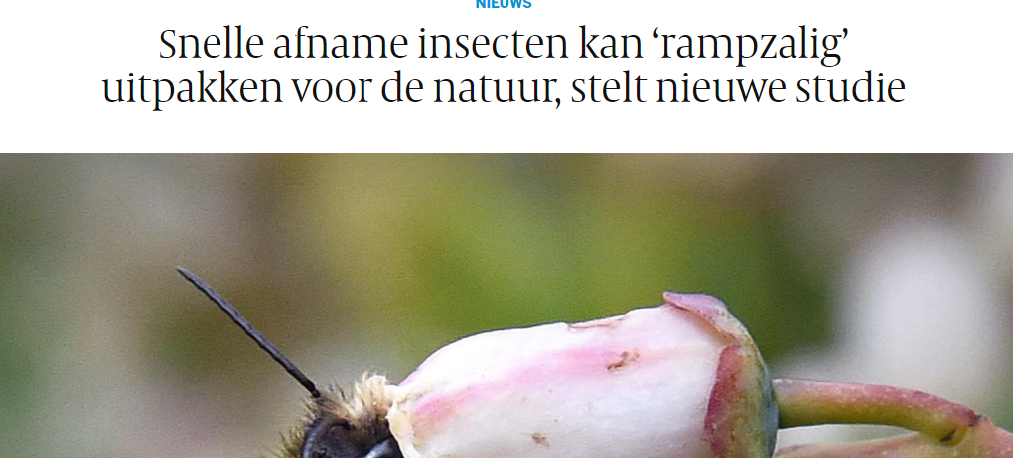
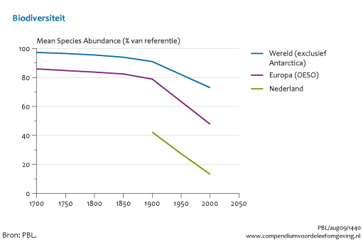
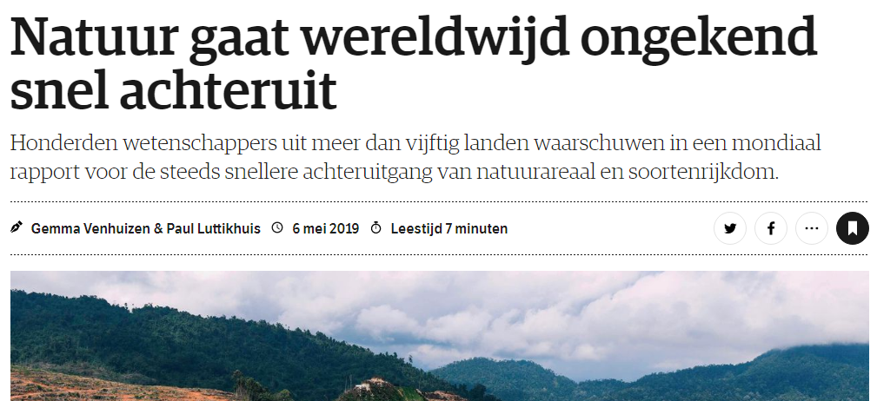
Natuur in de problemen
Habitatrichtlijn: gezonde natuur nodig voor gezonde economie

Slide 28
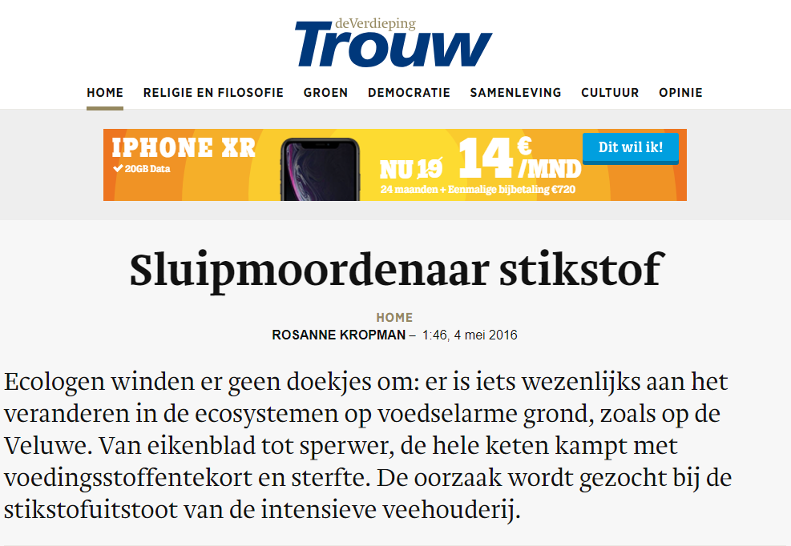
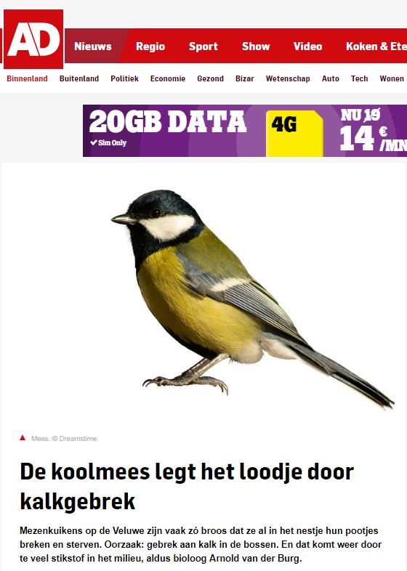
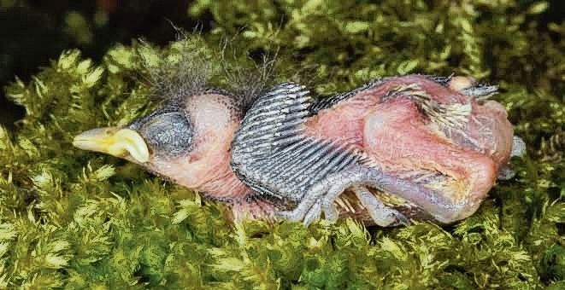
Natuur in de problemen
Resultaten blijven achter, gevolgen stikstofdepositie op hele systeem zijn merkbaar
Notes:
Dit is waar we het over hebben

Slide 29
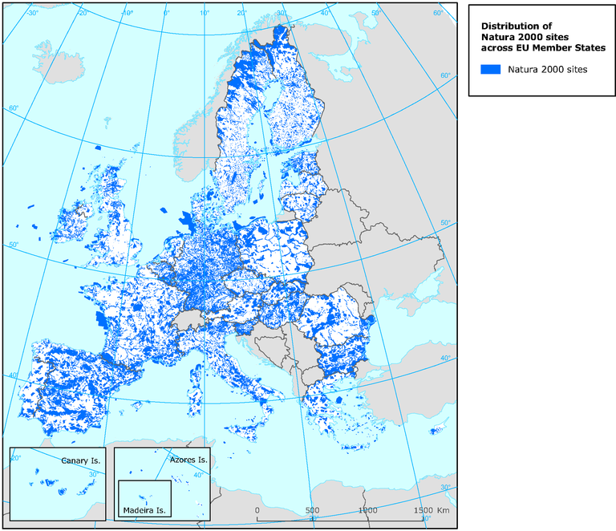
Natuur beschermen
Vogel- en habitatrichtlijn
Biodiversiteit behouden
Netwerkgedachte: robuuster voor klimaatverandering

Slide 30
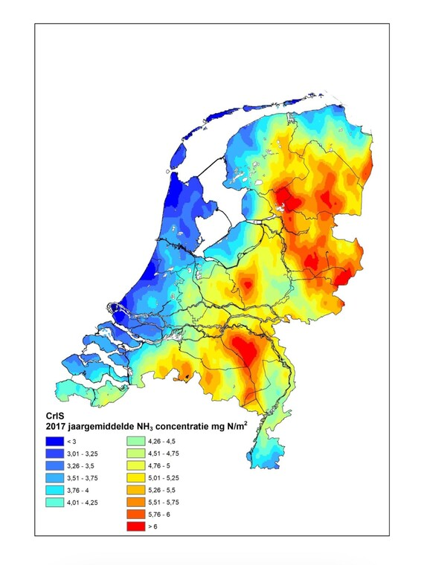
Stikstof: Nederland belast

Slide 31
Stikstof in natuurgebieden
Veel natuurlijke ecosystemen zijn stikstofgelimiteerd
Concurrentieverhoudingen tussen de plantensoorten
Voedselkwaliteit dieren

Slide 32
Het probleem: stikstof
Stikstof door lucht (en stikstof en fosfaten in water)
Elk jaar teveel = ophoping
Buffer in bodem > het gaat schijnbaar lang goed
Buffer op = omslag
Maatregelen averechts voor buffer

Slide 33
Rekenmethodes volgen maar niet absoluut
In principe hanteren wij bij de toetsing de wettelijk voorgeschreven rekenmethodes, maar als er duidelijke aanwijzingen zijn dat deze niet de milieu-effecten goed beschrijven, kunnen we hiervan afwijken.
Stikstof in bouwfase
25 km afkap in AERIUS

Slide 34
ADC-toets
Als o.g.v. Passende beoordeling (vanwege toename stikstofdepositie) niet is uit te sluiten dat een project de natuurlijke kenmerken van een Natura 2000-gebied aantast, dan kan alsnog een Wnb-vergunning worden verleend (of een plan worden vastgesteld), als de ADC-toets met succes wordt doorlopen:
A: er zijn geen alternatieve oplossingen,
D: het plan of project is nodig om dwingende redenen van groot openbaar belang, met inbegrip van sociale of economische redenen, én
C: de nodige compenserende maatregelen worden getroffen

Slide 35
Oefening Wnb versus m.e.r.
Wnb/wet | m.e.r.
Significante effecten / aantasting natuurlijke kenmerken | Aanzienlijke effecten
Uitvoerbaarheid aantonen | Alle effecten, alternatieven en maatregelen in beeld
Externe werking NNN afh van beleidsregels | Externe werking NNN altijd van belang
Soortenbescherming volledig in beeld | Aannemelijk dat project uitvoerbaar is wat betreft soortenbescherming
Alternatieven in ADC-toets | Alternatieven in principe altijd bij aanzienlijke effecten
Passende beoordeling bij stukken | Passende beoordeling optioneel onderdeel van stukken
In principe alleen wettelijk geregelde natuur | In principe alle natuur
Passende beoordeling leidt tot plan-MER | MER leidt niet per se tot Passende beoordeling
Gekoppeld aan bestemmingsplan en vergunning | Ook gekoppeld aan planvormingsfase

